Slide 1


Khởi động

Slide 2


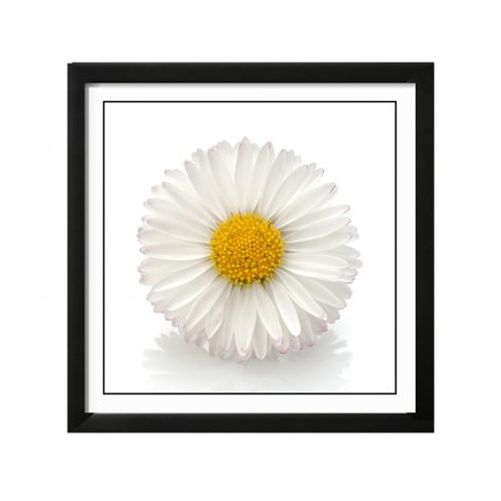
Tác giã bài thơ“ Nghe thầy đọc thơ là ai ?
B. Trần Đăng Khoa
A.Vương Trọng
B. Trần Đăng Khoa
C. Trần Hồng

Slide 3
Chọn vần thích hợp vào chỗ chấm:
t........thơ
A. iêng
B. iên
tiếng thơ

Slide 4

Thứ wgày κáng wăm 2022
MŪ: Tập viết
Bài: Ôn tập

Slide 5

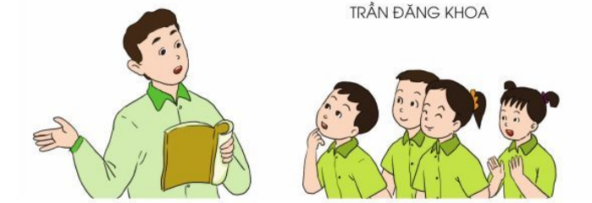
Ôn tập
Em nghe thầy đọc bao ngày
Tiếng thơ đỏ nắng, xanh cây quanh nhà
Mái chèo nghe vọng sông xa
Êm êm nghe tiếng của bà năm xưa
Nghe trăng thở động tàu dừa
Rào rào nghe chuyển cơn mưa giữa trời.
Thêm yêu tiếng hát nụ cười
Nghe thơ em thấy đất trời đẹp ra.
Trần Đăng Khoa

Slide 6
Em nghe thầy đọc bao ngày
Tiếng thơ đỏ nắng, xanh cây quanh nhà
Mái chèo nghe vọng sông xa
Êm êm nghe tiếng của bà năm xưa
Nghe trăng thở động tàu dừa
Rào rào nghe chuyển cơn mưa giữa trời.
Thêm yêu tiếng hát nụ cười
Nghe thơ em thấy đất trời đẹp ra.
Trần Đăng Khoa
Bài thơ viết về điều gì?
Bài thơ viết về cảm xúc của bạn học sinh khi nghe thầy giáo đọc thơ.

Slide 7
Em nghe thầy đọc bao ngày
Tiếng thơ đỏ nắng, xanh cây quanh nhà
Mái chèo nghe vọng sông xa
Êm êm nghe tiếng của bà năm xưa
Nghe trăng thở động tàu dừa
Rào rào nghe chuyển cơn mưa giữa trời.
Thêm yêu tiếng hát nụ cười
Nghe thơ em thấy đất trời đẹp ra.
Trần Đăng Khoa
Bài thơ có 8 dòng
Bài thơ có mấy dòng thơ?
Bài thơ viết theo thể thơ nào.
Bài thơ viết theo thể lục bát.

Slide 8
Em nghe thầy đọc bao ngày
Tiếng thơ đỏ nắng, xanh cây quanh nhà
Mái chèo nghe vọng sông xa
Êm êm nghe tiếng của bà năm xưa
Nghe trăng thở động tàu dừa
Rào rào nghe chuyển cơn mưa giữa trời.
Thêm yêu tiếng hát nụ cười
Nghe thơ em thấy đất trời đẹp ra.
Trần Đăng Khoa
Chữ đầu câu viết như thế nào?
Chữ đầu câu viết hoa.
Trình bày các câu thơ như thế nào
Câu 6 viết lùi vào 1 ô

Slide 9
Em viết bài vào vở tập viết
Em nghe thầy đọc bao ngày
Tiếng thơ đỏ nắng, xanh cây quanh nhà
Mái chèo nghe vọng sông xa
Êm êm nghe tiếng của bà năm xưa
Nghe trăng thở động tàu dừa
Rào rào nghe chuyển cơn mưa giữa trời.
Thêm yêu tiếng hát nụ cười
Nghe thơ em thấy đất trời đẹp ra.
Trần Đăng Khoa

Slide 10


Học sinh viết bài vào vở

Slide 11

DẶN DÒ
Notes:
Bài giảng thiết kế bởi: Hương Thảo - tranthao121006@gmail.com

